Slide 1

Alimentos. Cuestiones actuales
Dra. Rebeca Natalia Ropero
Dra. María Victoria Rosas
Junio de 2026

Slide 2


Procesos de Alimentos
“
Costas
Principios
Mediación
Algunos principios procesales aplicados a los procesos por alimentos.
Importancia y relación con aspectos centrales de los procesos
por alimentos.
Principio y excepciones. Criterios.

Slide 3

Procesos de Alimentos
Principios Aplicados
Art. 27. 4 C.D.N.: «Los Estados Partes tomarán todas las medidas apropiadas para asegurar el pago de la pensión alimenticia por parte de los padres u otras personas que tengan la responsabilidad financiera por el niño.»
RELACIÓN DIRECTA CON LA TUTELA JUDICIAL EFECTIVA Art. 8 CADH (Pacto de San José deCosta Rica)

Slide 4
Procesos de Alimentos
”La tutela judicial efectiva es la guia o protección que merece la persona en su carácter de tal, consagrada por nuestras normas de mayor jerarquía para acceder a un proceso justo y eficaz, que le brinde claridad y rapidez en la obtención de un pronunciamiento acorde con sus pretensiones, tendiente al amparo de sus derechos fundamentales consagrados constitucionalmente, en todas y cada una de las etapas de un proceso”
— Méndez, Romina: «Tutela judicial efectiva en los procesos de familia», SAIJ, DACFI6O628, l8/ll/2Ol6

Slide 5


Procesos de Alimentos
Art. 706 C.C.C.
Art. 4 CPF y VF
"En los procesos de familia y de violencia familiar rigen los principios de oralidad, inmediación, oficiosidad, buena fe y lealtad procesal, gratuidad y acceso limitado al expediente"
"El proceso en materia de familia debe respetar los principios de tutela judicial efectiva, inmediación, buena fe y lealtad procesal, oficiosidad, oralidad y acceso limitado al expediente..."

Slide 6

Procesos de Alimentos
- Desarrollo de un proceso en el cual se garanticen los derechos de todas las partes involucradas, y que culmine con un pronunciamiento rápido y Útil.
- Medidas o prácticas para asegurar el cumplimiento de la cuota alimentaria: deben tenerse presente desde el momento anterior al inicio de la causa judicial, hasta la efectiva percepción del beneficio por parte del destinatario.

Slide 7



Procesos de Alimentos
Oralidad
Inmediación
Tutela Judicial
Reglas de los art 26 y 54 : Límite al exceso de rigor formal?

Slide 8

Procesos de Alimentos
"Implica un exceso de rigor ritual la decisión que, en los términos del art. 54 del Código Procesal de Familia y Violencia Familiar -que dispone reglas generales de la audiencia
inicial-, frente a la inasistencia de la actora a la audiencia, resuelve tenerla por desistida de su pretensión. Aplicar la norma en forma rígida y sin atender a las particularidades del caso -asistencia de ambas partes a la audiencia inicial, fijación de una nueva fecha de audiencia en términos de ”cuarto intermedio", comparecencia de la abogada patrocinante invocando una causa de inasistencia a esta segunda audiencia con la acreditación pertinente-, implica un menoscabo a los principios procesales que impregnan los procesos de familia y un exceso de rigor ritual”
( C.A.F.. Expte 2602/18 G. D. A. C / L. L. R. P / TRAMITE ORDINARIO, 28/11/2O23)

Slide 9
Procesos de Alimentos
Pauta interpretativa: art. 172 inc. III CPCCyt. Reglas de la audiencia inicial:
@ “Si por razones de fuerza mayor, debidamente acreditadas, una de las partes no pudiera comparecer a la audiencia ni dar instrucciones a sus representantes, podrá diferirse ésta por una (1) sola vez.”
@ La acreditación de las circunstancias constitutivas de la “fuerza mayor”, no necesariamente debe ser anterior a la celebración de la audiencia.
Entonces: La efectividad del principio de oralidad e inmediación, va de la mano con cierta flexibilidad y exige al juez ponderar las circunstancias de la causa en concreto .

Slide 10
Procesos de Alimentos
“Resulta importante destacar, como lo hicimos en el precedente citado, que la finalidad dela norma, que dispone la comparecencia personal de las partes al proceso, se centra en hacer efectivo el principio de inmediación a fin de acercar al juez y las partes, con el objetivo de que pueda compenetrarse del conflicto que atraviesa a la familia , y buscar una solución superadora del conflicto familiar ( Cf. comentario art. 54 del “Código Procesal De Familia y Violencia Familiar Comentado Ley 9.120. ”, mayo 2019, Mendoza, Ed ASC Librería Jurídica S.A). Razones de celeridad, economia procesal y tutela judicial efectiva impregnan también el espiritu dela norma.”

Slide 11

Procesos de Alimentos
Legitimación pasiva y tutela judicial efectiva
Puede demandarse a los abuelos en el proceso por modificación de alimentos seguido contra el/la progenitor/a si no participaron en el proceso principal ?
PREVIO: Diferenciar legitimación ad processum y legitimación ad causam.

Slide 12
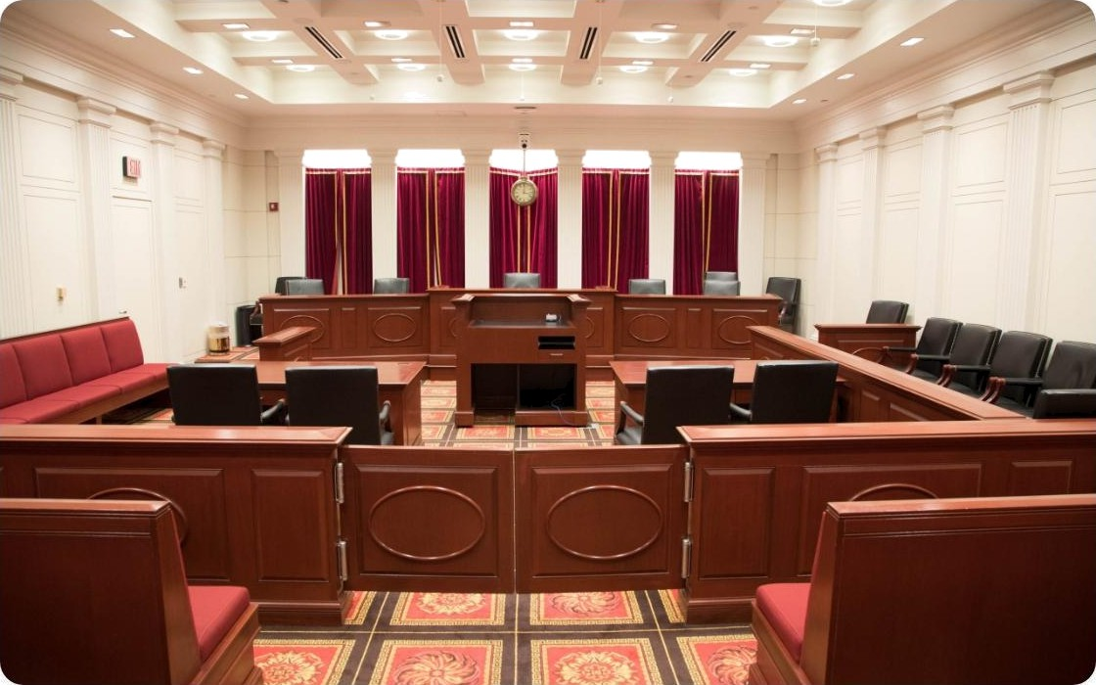
Procesos de Alimentos
Criterio histórico de la Cámara de
Apelaciones:
”En un incidente de aumento de cuota alimentaria, los abuelos paternos de los niños alimentados carecen de legitimación sustancial pasiva porque en el proceso principal—del cual pedido de aumento es una cuestión incidental— no tuvieron ninguna intervención ni fueron condenados al pago en subsidio y, por lo tanto, la discusión debe darse entre las partes de la causa en la que se fijaron los alimentos cuyo incremento se pretende.”
( C.A.F.. 139/18 B. E. N. C/ L. N. A. Y G. R. D. P/ INCIDENTE, 27/08/2018)

Slide 13
Entonces: Los abuelos tienen legitimación
sustancial pasiva para el proceso de aumento de cuota alimentaria si no intervinieron y/o se los condenó en el proceso principal ?

Slide 14
Procesos de Alimentos
El caso : Expte 112329/2024 C., J. C/ 0., M.E. Y 0., C. A. P/ AUMENTO...
Fecha
15/1O/2O25
Se demanda conjuntamente al progenitor y a los abuelos paternos por aumento de cuota — con petición conjunta de aumento previsional—.
Demanda
Audiencia
Comparece la abuela, deduce falta de legitimación sustancial pasiva y en subsidio contesta.
Resolución
Jueza rechaza la excepción articulada, fijando el aumento provisional de la cuota en un porcentaje del SMVM a cargo del progenitor. En caso de incumplimiento, total o parcial, se fija igual cuota subsidiaria a cargo de la abuela. Los codemandados apelan.

Slide 15

Procesos de Alimentos
CÁMARA RESOLVIÓ:
“La abuela codemandada fue correctamente citada a este proceso, que resulta autónomo del proceso donde se fijó la cuota originaria, y por lo tanto no se verifica que se haya conculcado su derecho de defensa. Compareció con patrocinio letrado diferenciado del obligado principal y contestó el pedido de aumento provisorio que era el objeto de la audiencia celebrada, previo a ello, tomó conocimiento de la demanda y las pruebas aportadas por la actora puesto que fue demandada para -de corresponder- responder en subsidio.”

Slide 16

Procesos de Alimentos
Art. 668 CCyC
Recaudos
Permite demandar a los ascendientes en el mismo proceso o en otro, la norma no indica que ello es posible sólo cuando se demanda la fijación de la cuota.
Se deben cumplir con los derivados del parentesco
(en cuanto al vínculo entre alimentante y alimentado ) y acreditar verosímilmente la dificultad de la parte actora para hacerse de los alimentos por parte del obligado principal. En autos, la actora demanda a la Sra. O. en forma subsidiaria , por lo que no se advierte cuál es el obstáculo para la traba de la litis en los términos en que se lo hizo

Slide 17
Procesos de Alimentos
Aspectos procesales (Art. 166 CPFyVF)
- Establece que las reglas fijadas para los alimentos definitivos se aplicarán a toda solicitud de aumento, disminución,
coparticipación, cuota extraordinaria o cesación de la obligación , en cuanto sean compatibles.
- CONCLUSIÓN: A partir de la entrada en vigencia del CPF y VF, las modificaciones de las cuotas alimentarias – en cualquier sentido- tramitan por las reglas fijadas para los alimentos definitivos (proceso especial de tipo abreviado), y ya no se rigen por el trámite incidental del CPCCyT (Art. 92 y 93, lo que implica que ya no son un incidente sino un nuevo proceso con todas sus características.

Slide 18

Procesos de Alimentos
Cabría la misma solución si esa abuela hubiese sido demandada para responder en forma autónoma o complementaria con el principal obligado ?
Tensión con el derecho de defensa en juicio, más allá de la citación
a este nuevo proceso ?

Slide 19



Procesos de Alimentos
Mediación: importancia y relación con aspectos centrales de los procesos por alimentos.
Art. 23 a 25 del CPF y VF. Carácter previo obligatorio.
RETROACTIVIDAD DE LA SENTENCIA DE ALIMENTOS
Mayor valor de los métodos alternativos de resolución de
conflictos.
Valorización de la actividad profesional en la Iey de aranceles.

Slide 20
Procesos de Alimentos
Retroactividad de la sentencia de alimentos
Norma Contenido
Art. 548 CCCN
Los alimentos se deben desde el día de la interposición de la demanda o desde la interpelación al obligado por medio fehaciente, siempre que la demanda se presente dentro de los seis meses de la interpelación.
Art. 669 CCN
Alimentos impagos. Los alimentos se deben desde el día de la demanda o desde el día de la interpelación del obligado por medio fehaciente, siempre que se interponga la demanda dentro de los seis meses de la interpelación.

Slide 21

Procesos de Alimentos
Art. 169 CPF y VF
"El aumento de la cuota alimentaria regirá desde la fecha de la interposición de la demanda. La disminución, coparticipación y cese de los alimentos, desde que la sentencia quede firme"
(Siempre ir a la norma que otorga mayor apertura)

Slide 22
El certificado de “cumplimiento” de la etapa de mediación se constituye como interpelación ?

Slide 23

Procesos de Alimentos
Caso : Expte N° N° 54444/2023
"A., L. V. C/T., C.J. p/ alimentos definitivos", 22/O8/2O25
30/08/2022: Primera audiencia de mediación.
Mediador fija nueva fecha y notifica, por la cercanía en las propuestas.
Misma noche: progenitora agredida físicamente, radica denuncia penal.
Mediador expide certificado: aclara que la causa no es mediable tras el hecho de violencia.

Slide 24

Procesos de Alimentos
SENTENCIA
Se dicta sentencia de alimentos , disponiendo el efecto retroactivo de la obligación a la fecha de la expedición del certificado de mediación, por haberse interpuesto la demanda dentro de los seis meses posteriores.

Slide 25

Procesos de Alimentos
El demandado apela. Agravio:
El certificado de fracaso de la audiencia de mediación, no constituye constancia de interpelación fehaciente del reclamo de cuota alimentaria, porque esa instancia no se desarrolló por la prohibición de acercamiento vigente entre las partes, él ya realizaba aportes a través de transferencias a la madre y había temas más urgentes que definir en ese momento, como el cuidado personal o las visitas; y no hay constancia que en esa audiencia fracasada se tratara o interpelara por los alimentos

Slide 26

Procesos de Alimentos
CÁMARA: Rechaza el recurso.
“En rigor, la instancia de mediación puede ser incluida como un medio fehaciente de interpelación, en un sentido amplio, pues es uno de los requisitos indispensables y previos a la interposición de la demanda de alimentos. Lo que implica que el demandado ha sido citado a la audiencia de mediación, y no comparece, o habiéndolo hecho no se arriba a un acuerdo entre las partes. Es decir, cuando la mediación fracasa por inacción del citado o por falta de acuerdo.”
Confirmación de la retroactividad a la mediación.

Slide 27
Procesos de Alimentos
“Era él quien debía probar el hecho obstativo o impeditivo invocado como base de su resistencia al progreso de la pretensión de la actora de aplicación de la retroactividad a la fecha de la mediación (art.175 del CPCCyT). Esto es, que la audiencia tenía por finalidad acordar otros aspectos — por ejemplo, cuidado personal o régimen de visitas- , que no estaban incluídos los alimentos del hijo menor de edad de ambas partes , y que por ello, no tomó conocimiento fehaciente del reclamo alimentario. Lo cual claramente no ha acontecido en el sub iúdice, no habiendo aportado prueba de este extremo”
Es decir, es indiferente el contenido de la audiencia de mediación a los fines de determinar la retroactividad.

Slide 28

Procesos de Alimentos
“La obligación alimentaria responde a necesidades existentes a la fecha del pedido, no trasladables a la fecha de la notificación de la demanda, dado su carácter eminentemente asistencial."
"La sentencia de alimentos, o el acuerdo que se homologa tienen carácter declarativo y no constitutivo: declaran el derecho ya existente, estableciendo simplemente el quantum económico de la prestación."

Slide 29
Procesos de Alimentos
Debe exigirse el cumplimiento de la etapa previa de mediación en todos los casos en que se reclama alimentos ?
Caso : Expte N.° 14606/2023 “S. M., C. A. c/ H. R. p/ALIMENTOS PROVISORIOS” 5 de julio de 2024.
Se inicia pretensión por alimentos urgentes (art. 64 CPFyVF), proveyéndose el trámite de manera favorable .
Se fija la audiencia, notificándose el día anterior a la fecha. Comparecen las partes y, ante la imposibilidad de acuerdo, el demandado sostiene que consultará con su abogado.
El demandado deduce incidente de nulidad por : a) falta de antelación correcta en la notificación. B) Certificado de mediación vencido ( Ac. 30.004)
Ante el rechazo del incidente, APELA y la Cámara confirma la resolución del aquo.

Slide 30
Procesos de Alimentos
ARGUMENTOS
@ “En esta causa se reclaman alimentos urgentes. Sin perjuicio que las partes ( en algunas presentaciones) y el juzgado (en algunos proveídos) hacen referencia a "alimentos provisorios”, lo cierto es que en la demanda se solicitó una cuota de alimentos urgentes, invocando "extrema necesidad” y citando el art. 64 del CPCCyT.” (PRECAUCIÓN ! No confundir la vía)
@ “Ante una pretensión de alimentos urgentes (art. 64 CPFyVF), no resulta exigible el cumplimiento de la instancia previa de mediación prevista en el art. 23 de ese cuerpo normativo."
@ "Frente a la demora de la mediación, exigir ese requisito en un pedido de alimentos urgentes, implicaría desvirtuar la naturaleza y el fin del proceso regulado a esos fines, con la consiguiente frustración del principio de "tutela judicial efectiva" o “jurisdicción oportuna"

Slide 31
Procesos de Alimentos
“Es claro que, en el supuesto del proceso urgente contenido en el art. 64 del CPFyVF, no resulta aplicable el plazo de tres (3) días contenido en el art. 26 inc. b del mismo cuerpo legal.
Por el contrario, se presenta el segundo supuesto allí contemplado en punto a que la notificación se realice en un plazo inferior, al establecer en el art. 66 inciso a) la realización de la audiencia del proceso urgente en un marco temporal (48 hs.) menor al de tres (3) días.
Por ello, como ya adelantamos, si no rige en este caso el plazo de tres dias del art. 26 inc. b) conforme a lo previsto por el art. 66 inciso a), no existe vicio procesal."

Slide 32
Puede tomarse la audiencia del art. 438 del CCCN
como momento de la “interpelación fehaciente” al pago de alimentos ?

Slide 33

Procesos de Alimentos
Caso: Expte N° 23375/2022-1
COMPULSA G. G., M. L. C/ D., A. E. P/ alim. Provisorios (ART. 160 CPFYVF), 16/06/2023.
Se promueve demanda por alimentos provisorios, la actora solicita retroactividad al día de la celebración de la audiencia del art. 438 del CCCN (divorcio), siete meses antes del inicio de la demanda.
La jueza dicta sentencia con efecto retroactivo a la fecha de interposición de la demanda. La parte actora apela. La Cámara rechaza el recurso.

Slide 34
Procesos de Alimentos
Agravios:
El término interpelación del art. 669 del CCyC debe ser considerado en forma amplia, y por ello, si la retroactividad se extiende a la fecha en que se solicita un proceso de mediación, el alimentante queda interpelado mediante cualquier acto fehaciente por el cual el alimentado exterioriza sin Iugar a dudas que necesita del aporte del obligado. Se aplica analógicamente lo que sucede en el proceso de mediación.

Slide 35
Procesos de Alimentos
Fundamentos de la resolución:
Lo sostenido con relación a la mediación como instancia previa y obligatoria a la demanda concreta de alimentos, no resulta aplicable a otros tipos de audiencia, como la prevista concretamente para el proceso de divorcio en el art. 438 del CCyC
La celebración de la audiencia prevista por el art. 438 del CCyC - instrumentada procesalmente por el art.174 del CPFyVF- no funciona como requisito previo de admisibilidad o proponibilidad de las acciones que se derivan de los efectos del divorcio, más allá de la finalidad loable tenida en miras con la misma , dado que la interposición de la demanda en cualquiera de estos tópicos implicaría que el/la excónyuge no desea conciliar, no pudiendo ser forzado/a un acuerdo al imperar en estos temas el principio de la autonomía de la voluntad.

Slide 36


Procesos de Alimentos
Para terminar: Algunas excepciones previstas a la retroactividad conforme art. 548
y 669:
a.- Excesivo tiempo entre la presentación de la demanda y su notificación al demandado (principio de buena fe), por la actitud de la actora.
b.- Circunstancias sobrevinientes que justifican el aumento (Si se pretende el aumento invocando como únia variación en las necesidades del niño su ingreso al ciclo escolar y los gastos que conlleva ( cuota, uniforme, útiles, etc), lo cual acontece con posterioridad a la interposición de la demanda, justo es que la nueva cuota se deba desde el ingreso al ciclo escolar y no desde la interposición de la demanda. C.A.F. , Expte ``Z.M.E. c/ C.LL.I.F. p/ incidente, 27/04/2021)

Slide 37


Procesos de Alimentos
COSTAS. - Principio general: Al alimentante obligado ( art. 151)
Excepciones
Excepciones
En el orden causado:
1) Cumplimiento adecuado de la obligación.
2) Allanamiento.
3) Suma propuesta similar.
4) Acuerdo sobre costas.
A la peticionante: caso de abuso del derecho (excepto parte actora NNA/PCRD: se impone al representante o figura de apoyo).

Slide 38
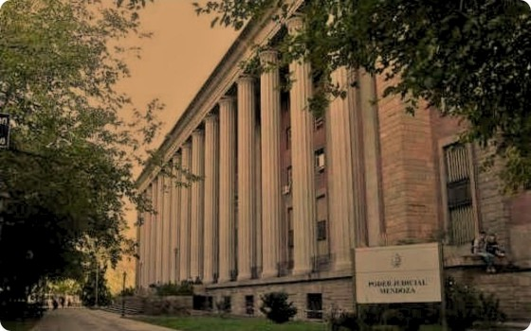
Procesos de Alimentos
Principios rectores esbozados en Mendoza por la Cámara:
- La regla continúa siendo la imposición de costas al alimentante obligado al pago.
- La aplicación de las excepciones es potestativa y no obligatoria para el juez.
- Las excepciones son de aplicación restrictiva.

Slide 39
Procesos de Alimentos
1º Excepción: “Cuando el obligado acredite haber cumplido adecuadamente con la obligación alimentaria”
Adecuadamente? Rubros art.659.
En tiempo y forma: Desembolsos o pagos periódicos, no aislados ni antojadizos.
Se puede dificultar probar si el cumplimiento fue adecuado en los casos de homologación

Slide 40

Procesos de Alimentos
1er caso: AUTOS Nº 40155/2024, “COMP. Q., M. C. P/ S H
L.E.B.Q. y M.A.V.B.Q. POR MODIFICACION ALIMENTOS” ( 14/05/2025)
-Demanda por modificación de cuota . Al contestar demanda, el demandado oferece el 35% de sus haberes. La actora acepta el ofrecimiento como aumento definitivo.
1° instancia : se homologa el acuerdo y se imponen las costas por su orden. La actora apela.
2° instancia: Rechaza el recurso de apelación y confirma la imposición de costas por su orden. Argumentos:
      - a.- La suma que venía abonando el demandado superaba el monto convenido y homologado y realiza el ofrecimiento al momento de contestar demanda.
      - b.- Actitud asumida frente al proceso de mediación:

Slide 41
Procesos de Alimentos
Argumentos:
“A ello se suma en este caso, que si bien la apelante afirma que se vio compelida a iniciar la demanda, atento que el progenitor no hubiese admitido un acuerdo extrajudicial para aumentar la cuota, ello no surge de las constancias de autos y, por el contrario, del formulario de mediación acompañado con la demanda, se evidencia que la Sra. Q. solicitó el fracaso de la mediación el 24/9/2024 informando que desconocía el domicilio y número de celular del Sr. B., y, sin embargo, entabla demanda dos días después, el 26/9/2024, y denuncia el lugar de trabajo y el domicilio laboral del demandado. Lo que permite presumir, en base a las reglas de la sana crítica (art.199 del CPCCyT), que la apelante evitó la mediación, ámbito en el que los progenitores pudieron llegar a una acuerdo tornando innecesario interponer la demanda judicial.”
“De lo contrario, una interpretación excesivamente restrictiva, dejaría a la norma vacía de contenido y frustrada en su finalidad de morigerar razonablemente, frente a conductas y hechos generados por el alimentante, antes y concomitantemente con la iniciación del proceso de alimentos, la regla general de imposición de las costas al obligado.”

Slide 42
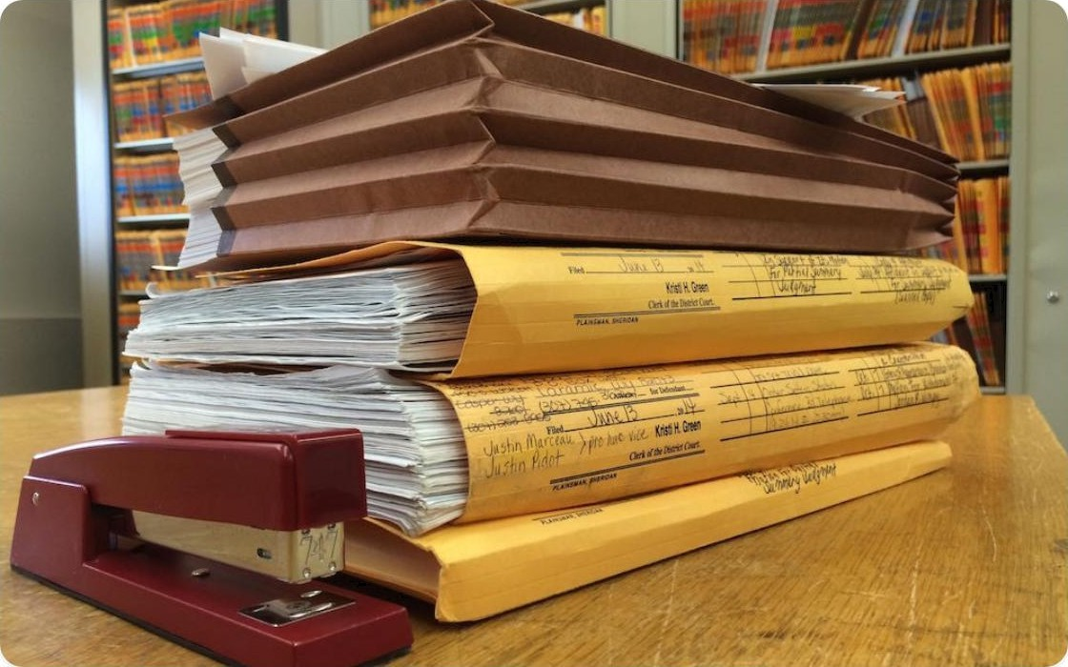
Procesos de Alimentos
2do.caso: Autos N°153220/2025-1 caratulada: “COMPULSA B.,L.R. c/ C.F.C. P/ alimentos provisorios (ART. 160 CPFYVF)” ( 09/03/2026)
-Demanda por alimentos provisorios. En la audiencia se acuerda cuota alimentaria definitiva, pero no se acuerda sobre costas.
1° instancia: Se imponen al alimentante obligado:
- Los montos que venía abonando eran muy inferiores a la cuota homologada, lo que originó la necesidad de promover la demanda. - El cumplimiento no fue adecuado, ya que a discreción, entregaba directamente sumas a sus hijos y no a la madre.
2° instancia: Confirma el decisorio de grado.
•

Slide 43
Procesos de Alimentos
“En el caso concreto, no se vislumbra que se presente el supuesto para excepcionar la regla general de imposición de costas al alimentante obligado al pago. De las constancias de autos surge que el Sr. C.venía aportando algunos conceptos incluidos en la obligación alimentaria, pero la jueza de grado refiere que dicho aporte era sensiblemente inferior al monto que se fija como cuota alimentaria definitiva. Estimamos que, al tratarse de un acuerdo celebrado en audiencia de conciliación, realizada luego de trabada la litis, no existen elementos probatorios rendidos en la causa, que permitan determinar si el obligado al pago venía cumpliendo adecuadamente con su obligación alimentaria. Tampoco la suma acordada resulta similar a la peticionada por la actora al interponer su demanda.”

Slide 44




Procesos de Alimentos
2da. Excepción: Allanamiento
1er. Caso: AUTOS Nº 50376/2025, “H.F., Z.F. c/ V., K.L. POR MODIFICACION ALIMENTOS”
- Demanda por modificación de alimentos. El demandado se presenta y se allana.
1° instancia: Se imponen las costas al alimentante, siguiendo el principio general. El demandado apela.
2° instancia: Revoca el decisorio. Argumentos.
- El allanamiento surte plenos efectos conforme el art. 81 del CPCCyT
- Actitud asumida por la actora en la instancia previa de mediación
•
•

Slide 45
Procesos de Alimentos
Argumentos:
“En el caso se configura el supuesto de excepción, en tanto la conducta desplegada por el alimentante encuadra en una de las hipótesis previstas por el art. 151 del CPFyVF. En tal sentido, el demandado se allanó a la pretensión de la actora. Asimismo, quedó acreditado que no tuvo oportunidad de asistir a una instancia de mediación en la que podría haberse arribado a un acuerdo, ya que de las constancias de autos surge que la actora desistió de la etapa de mediación previa, circunstancia que podría haber evitado un desgaste jurisdiccional innecesario.”
•

Slide 46

Procesos de Alimentos
2do caso: AUTOS Nº 64924/2023, “C., L.O. c/ O.C.A. p/ modificación alimentos” (12/05/2026)
- Demanda por modificación de alimentos. Al contestar, la demandada se allana a la petición pero cuestiona el monto solicitado.
Se hace lugar parcialmente a la misma y se imponen costas a la alimentante. Apela.
- Cámara: Rechaza la apelación y confirma el decisorio de grado.

Slide 47
Procesos de Alimentos
“Al contestar la demanda, la apelante expresó que se allanaba respecto de la modificación de la cuota alimentaria pero cuestionó el porcentaje solicitado por el actor, exponiendo los fundamentos por los cuales sostenía que dicho porcentaje no debía ser admitido. Lo que motivó la prosecución del trámite, la sustanciación de las pruebas ofrecidas, los alegatos y finalmente el dictado de la sentencia.”
“Dentro del contexto normativo y jurisprudencial reseñado y conforme a las constancias de la causa, para que se configure la excepción prevista por el artículo 151 del CPFyVF, en punto al allanamiento allí contemplado, el mismo debe reunir la naturaleza jurídica de esta figura (art. 81 CPCCyT aplicable por remisión del art. 3 inciso i del CPFyVF), esto es, ser claro, inequívoco, liso y llano, incondicionado y total, evitando la sustanciación de la causa e imponiendo el dictado inmediato de la sentencia.”

Slide 48

Procesos de Alimentos
En la misma línea: Autos Nº 39508/2024, caratulados “S., M.A. c/ M.,J.M. p/ alimentos (25/02/2026)
- El demandado se había allanado al porcentaje solicitado, pero no al piso mínimo peticionado por la actora .
Primera instancia impone las costas por su orden.
La Cámara revoca, entendiendo que el allanamiento así formulado no permitió el dictado inmediato de sentencia sino que se continuó litigando para determinar el piso de la prestación, controvertido entre las partes, por lo que el allanamiento no cumplió con los requisitos del art. 81 del CPCCyT.
Mal llamado “allanamiento parcial”.
”
No cumple requisitos Art. 81 CPCCyT.

Slide 49
Procesos de Alimentos
3^{O} excepción: Que la suma propuesta sea “similar con la fijada en la sentencia”.
1er caso: Causa Nº 56462/2025-1: “Compulsa B.C., M.E. c/ L.,C.F. p/ alimentos definitivos.” ( 09/03/2026)
-Demanda : Pide el 35% de los haberes. Al contestar, el demandado ofrece el 25% de los haberes, y se homologa el convenio, con costas al alimentante. ( la parte actora no aceptó ir a mediación) El demandado apela.
- Cámara: Rechaza la apelación y confirma el decisorio de grado.
- No se expide respecto de la incomparecencia de la actora a mediación

Slide 50
Procesos de Alimentos
“En el caso concreto, no se vislumbra que se presente el supuesto para excepcionar la regla general de imposición de costas al alimentante obligado al pago. De las constancias de autos surge que el Sr. L. al contestar la demanda, hizo un ofrecimiento que resultó ser sensiblemente inferior al monto peticionado por la Sra. B. Aún cuando la actora haya aceptado dicho monto, en aras de recibir una prestación alimentaria sin mayores dilaciones, estimamos que, al haber considerado la jueza que se trató de un acuerdo, no se cuenta en la causa con elementos probatorios rendidos, que permitan determinar si el obligado al pago venía cumpliendo adecuadamente o no con su obligación alimentaria. Tampoco la suma acordada, como se ha visto, resulta similar a la peticionada por la actora al interponer su demanda.”

Slide 51

Procesos de Alimentos
2do caso: Causa Nº 164760/2025, “C., Y.S. C/ P., D.A. POR ALIMENTOS PROVISORIOS (ART. 160 CPFYVF)
- Demanda: Se pide como provisorios el 20% de los haberes del alimentante . En la audiencia el demandado acepta la suma requerida, pero como alimentos definitivos.
- 1° instancia: Costas por su orden. Valora la aceptación formulada , entre otras cosas. La demandante apela.
La Cámara revoca el decisorio de 1° instancia:

Slide 52
Procesos de Alimentos
“Sin embargo, no se vislumbra que se presente el supuesto para excepcionar la regla general de imposición de costas al alimentante obligado al pago. De las constancias de autos surge que el Sr. P. hizo un ofrecimiento del 20 % pero en calidad de alimentos definitivos, en tanto la actora lo solicitaba como alimentos provisorios. Aún cuando la actora haya aceptado dicho monto en calidad de provisorios, en aras de recibir una prestación alimentaria sin mayores dilaciones, estimamos que, su ofrecimiento no resulta similar a la pretensión de la actora al interponer su demanda.”

Slide 53

Procesos de Alimentos
Algunas conclusiones posibles:
@ Se valora siempre la actitud procesal de ambas partes, como co-obligadas alimentarias, en la etapa de mediación.
@ El supuesto de excepción debe surgir palmario; ante la duda se aplica el principio general.
@ Es fundamental que no se haya provocado la necesidad de iniciar el juicio , o que se pueda concluír el mismo una vez trabada la litis sin abrir la etapa probatoria. .

